Slide 1
Jak działa debugger? Zrób własny w 15 min.
Marcin Mikołajczak (@TripleEmcoder), SymbolSource

Slide 2
Poziom kodu (niski/wysoki)
x86/x64
(maszynowy)
(MS)IL
(pośredni)
C#
(wys. poz.)
…
C/C++ (wys. poz.)
…
JIT
- CLR, user
compile
- VS, dev

Slide 3

Przerwania
sprzętowe (hw interrupt)
“tu karta sieciowa, mam nowy pakiet”
programowe (exception)
fault – przed instrukcją
trap – po instrukcji
“dzielisz przez zero”
int 0-255
int 80 – system call (Linux)
int 3 – trap to debugger

Slide 4
x86: C -> ASM
#include <stdio.h>
int main()
{
printf("Hello, world!\n");
return 0;
}
section .text
global _start
_start:
mov edx, len
mov ecx, msg
mov ebx, 1 ;stdout
mov eax, 4 ;sys_write
int 0x80
mov eax, 1 ;sys_exit
int 0x80
section .data
msg db 'Hello, world!', 0xa
len equ $ - msg

Slide 5
x86: 2x printf -> ASM
mov edx, len1
mov ecx, msg1
mov ebx, 1
mov eax, 4
int 0x80
mov edx, len2
mov ecx, msg2
mov ebx, 1
mov eax, 4
int 0x80
mov eax, 1
int 0x80

Slide 6
x86: ASM -> kody instrukcji
8048080: ba 07 00 00 00 mov $0x7,%edx
8048085: b9 b4 90 04 08 mov $0x80490b4,%ecx
804808a: bb 01 00 00 00 mov $0x1,%ebx
804808f: b8 04 00 00 00 mov $0x4,%eax
8048094: cd 80 int $0x80
8048096: ba 07 00 00 00 mov $0x7,%edx
804809b: b9 bb 90 04 08 mov $0x80490bb,%ecx
80480a0: bb 01 00 00 00 mov $0x1,%ebx
80480a5: b8 04 00 00 00 mov $0x4,%eax
80480aa: cd 80 int $0x80
80480ac: b8 01 00 00 00 mov $0x1,%eax
80480b1: cd 80 int $0x80

Slide 7
x86: ciekawostka z int 3
int 3 =
w ogolności 0xCD03
ale również skrótowo 0xCC
dlaczego?
jz foo ;jeśli eax == 0 to skocz do “foo”
dec eax ;zmniejsz eax, kod jednobajtowy (0x48)
foo:
call bar

Slide 8

Level up!
Win32
Linux
BOOL WINAPI DebugActiveProcess(
DWORD dwProcessId
);
BOOL WINAPI WaitForDebugEvent(
LPDEBUG_EVENT lpDebugEvent,
DWORD dwMilliseconds
);
BOOL WINAPI (Read/Write)ProcessMemory(
HANDLE hProcess,
LPCVOID lpBaseAddress,
LPVOID lpBuffer,
SIZE_T nSize,
SIZE_T *lpNumberOfBytes(Read/Written)
);
SetThreadContext, ContinueDebugEvent
ptrace(
PTRACE_ATTACH
PTRACE_GETSIGINFO
PTRACE_PEEKTEXT, PTRACE_PEEKDATA
PTRACE_SETREGS
PTRACE_CONT
)

Slide 9
Debugger a poziomy kodu
x86/x64
(MS)IL
C#
…
C/C++ …
JIT -?
int 3
(a adresy?)
VS - ?

Slide 10
Interfejsy programistyczne
VS:
klikanie
CLR:
ICorDebug
Win32:
“int 3”

Slide 11
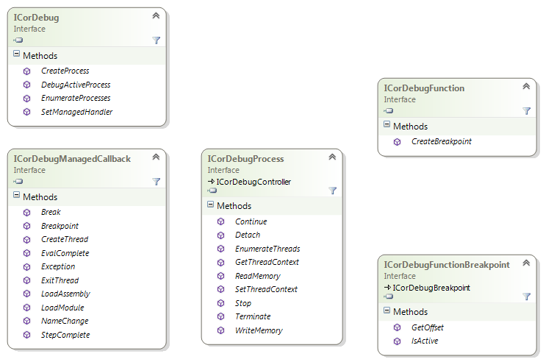
ICorDebug (COM)
Zakładanie breakpointa bez ręcznego modyfikowania IL lub kodu maszynowego
Wystarczy podać offset instrukcji IL w funkcji

Slide 12
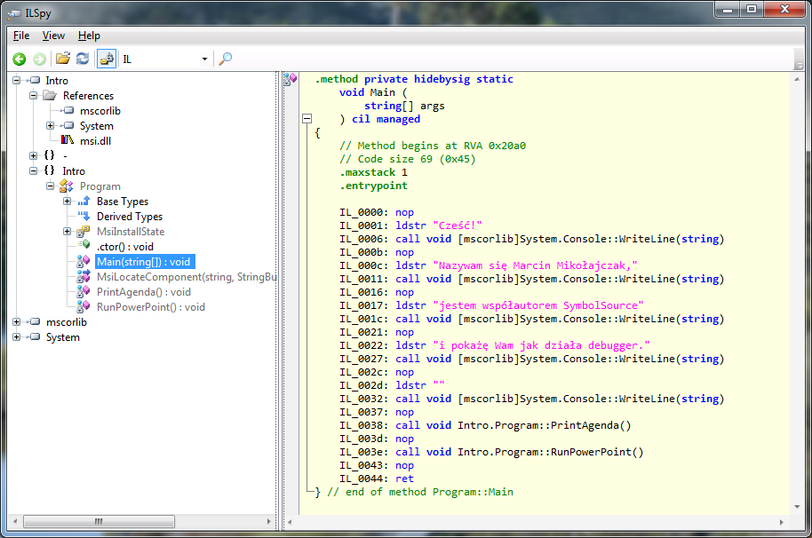
ICorDebug – poziom IL

Slide 13
Skąd wziąć offset/adres?*
C# (offset), C++ (adres)
IL (adres)
Kompilatory zapisują odwzorowanie w plikach PDB (tzw. symbole) razem z innymi informacjami gubionymi w trakcie kompilacji:
C#: nazwy lokalnych zmiennych,
C++: wszystkie metadane o klasach i funkcjach.
JIT wykonuje kompilację kodu IL w locie podczas uruchomienia programu, więc CLR po prostu zna odwzorowanie instrukcji IL do instrukcji maszynowych.

Slide 14
Problemy z plikami PDB
Generalnie najlepiej działają tylko na maszynie dewelopera.
Przy korzystaniu z cudzego, skompilowanego kodu:
Nie ma plików PDB, bo nie zostały dołączone.
Zostały dołączone niepasujące pliki PDB. (pliki PDB i DLL mają unikalne sygnatury, które musza się zgadzać, inne w każdej kompilacji tego samegu kodu)
Z plików PDB wycięto informację o lokalizacji plików źródłowych.
Pliki PDB standardowo mają ścieżkę bezwzględną do źródeł:
Ściągamy i rozpakowujemy wszystkie źródła (pasujące).
Po każdym starcie Visual Studia wskazujemy lokalizację.

Slide 15
Serwery symboli i źródeł*
Wsparcie out-of-the-box w Visual Studio.
Automatycznie pobiera symbole i źródła dla bibliotek załadowanych w debugowanych programach.
Publiczne serwery:
.NET: http://referencesource.microsoft.com/
OSS: http://www.symbolsource.org/
NHibernate, Castle
Ninject, Autofae
już setki innych odpowiadających 1:1 paczkom NuGet

Slide 16
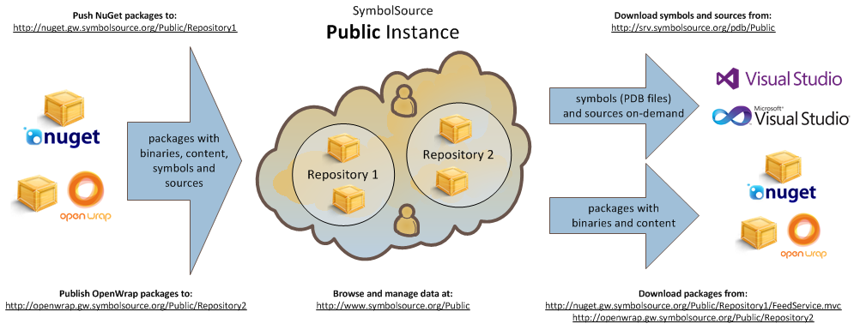
Publikowanie symboli*
nuget.exe pack -symbols *.csproj/*.nuspec
powstaje *.nupkg z binarkami
powstaje *.symbols.nupkg z PDB i źródłami
nuget.exe push *.nupkg
*.nupkg wędruje do nuget.org
*.symbols.nupkg automatycznie wędruje do symbolsource.org

Slide 17
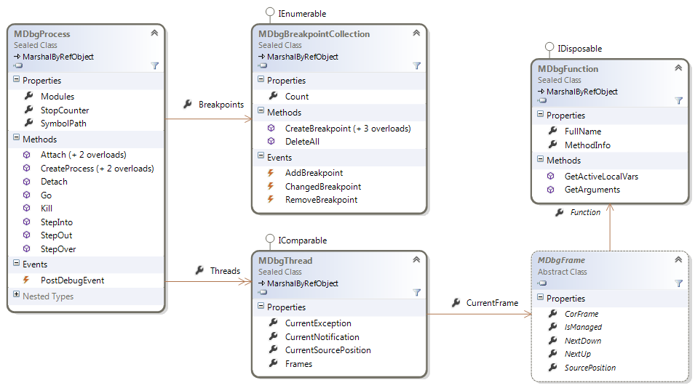
MDbgEngine*

Slide 18
Źródła
http://eli.thegreenplace.net/programs-and-code/how-debuggers-work/ (3 części)
http://lowleveldesign.wordpress.com/2010/10/11/writing-a-net-debugger-part-1-starting-the-debugging-session/ (4 części)
http://tripleemcoder.com/2011/12/10/writing-an-automatic-debugger-in-15-minutes-yes-a-debugger/ - yours truly

